Slide 1
Actuele thema’s
Als je de Bijbel anders leest

Slide 2

Opening
Zingen
Psalm 119:53
Bidden
Bijbellezen
Openbaring 22: 12-21

Slide 3

Bijbelstudie
Bespreek de Bijbelstudievragen op bladzijde 5.

Slide 4
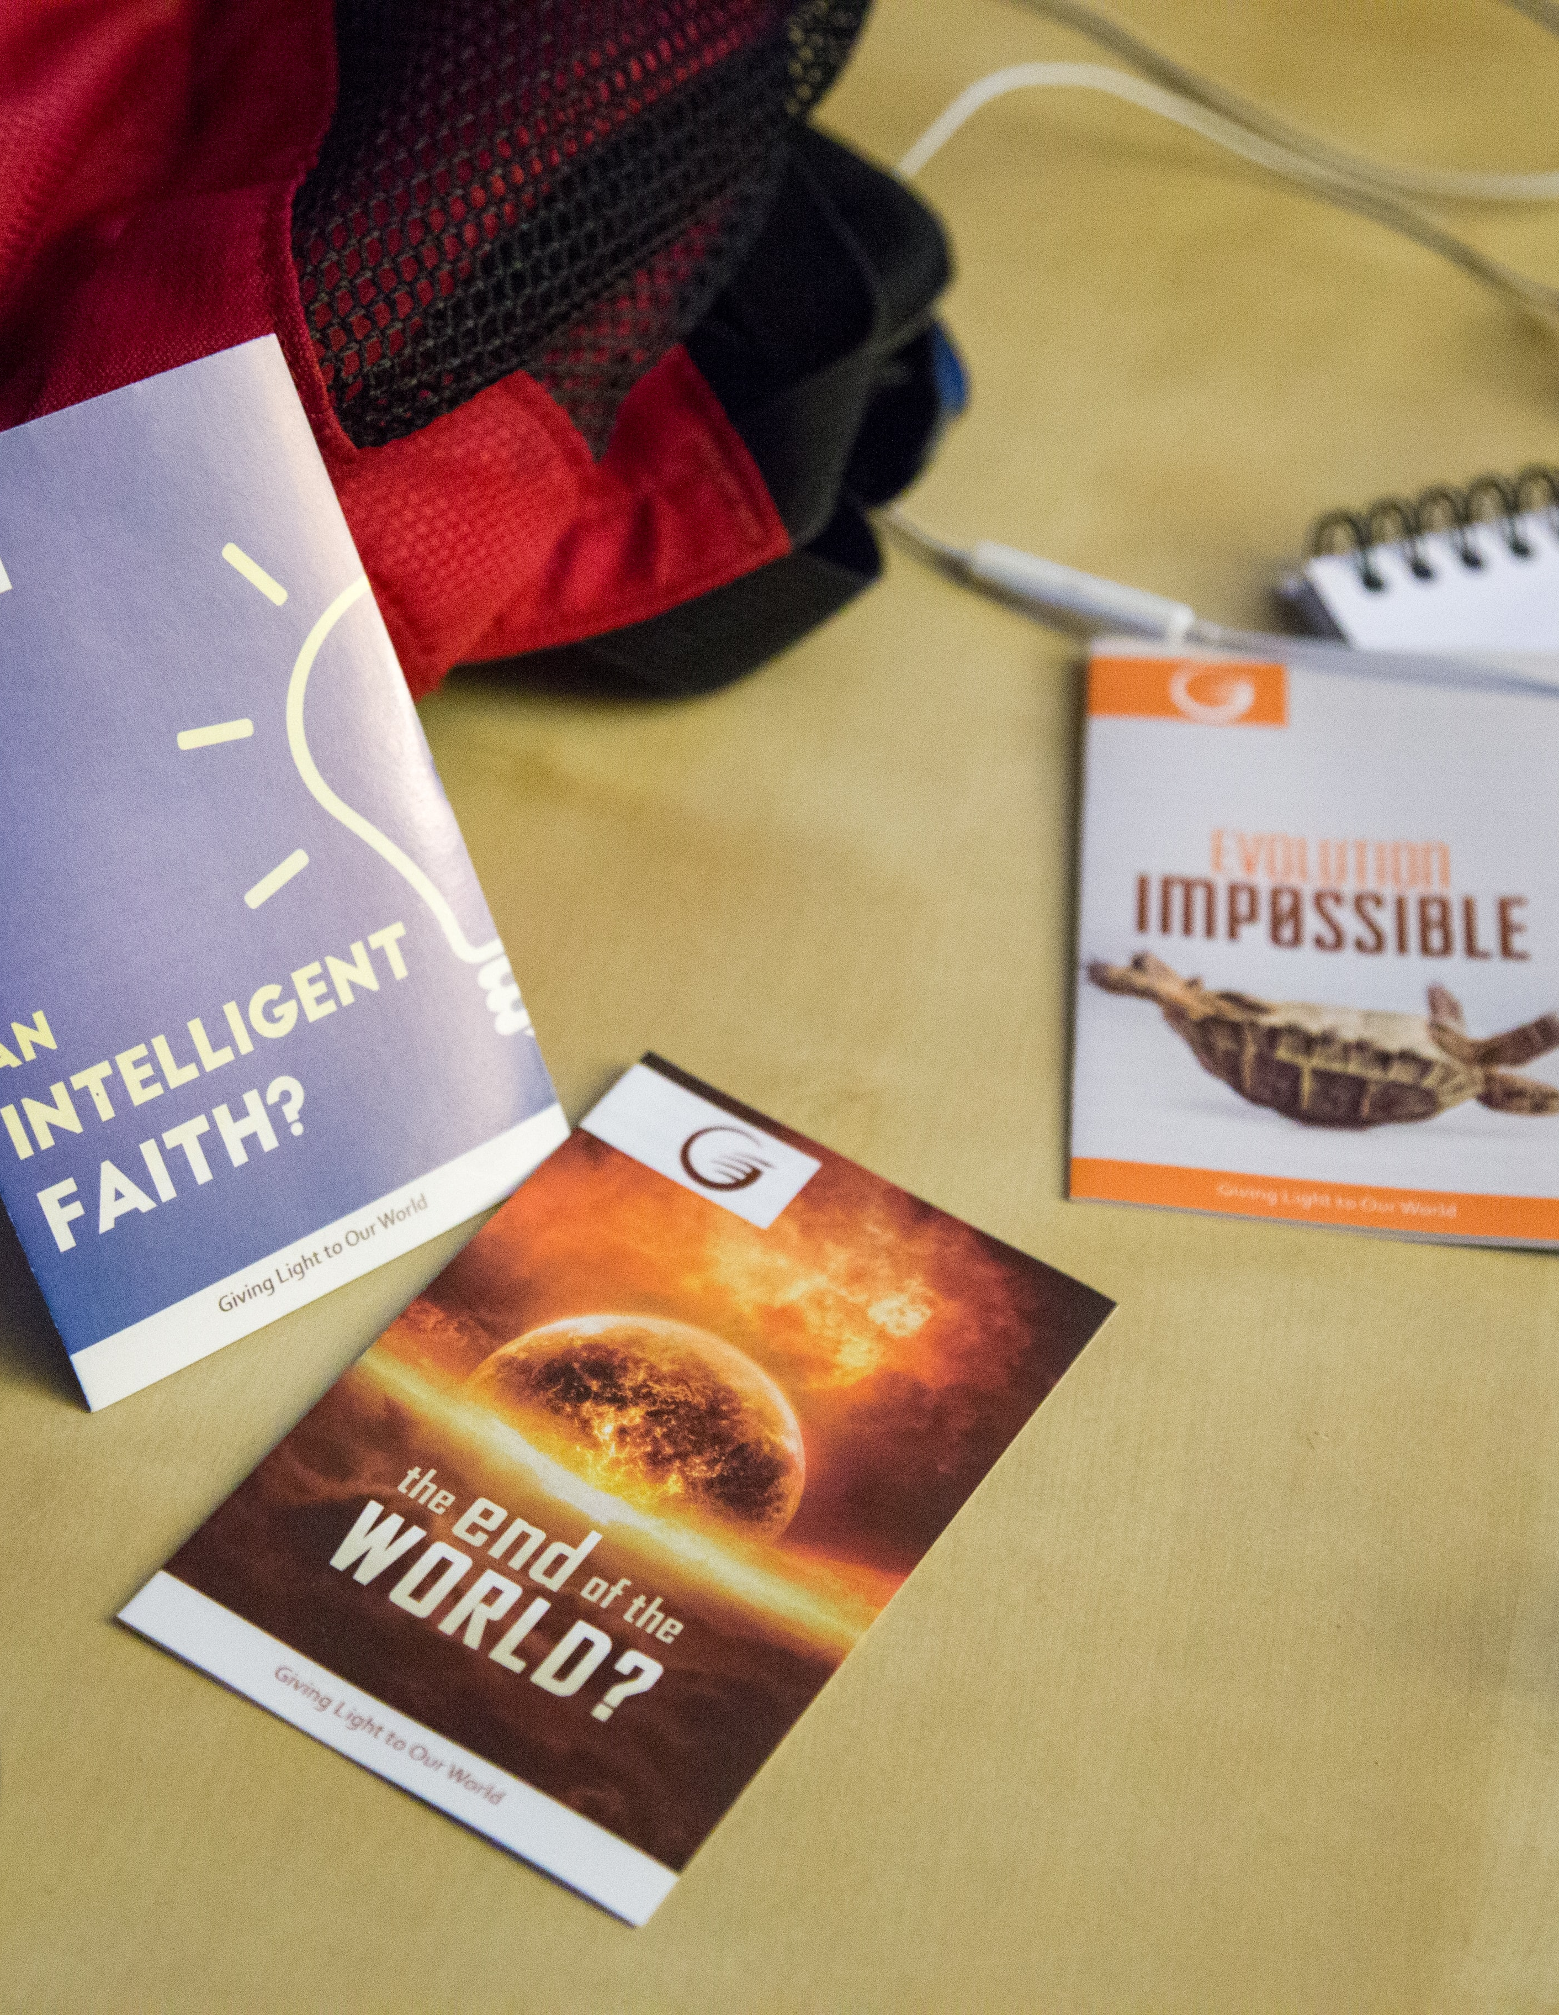
Binnenkomer
Lees de binnenkomer op bladzijde 5.

Slide 5
Doelen
Hoofd - weten
Hart - beseffen
Handen - kunnen
Ik weet dat de Bijbel Gods Woord is en daarom boven de wetenschap en menselijke inzichten staat.
Ik besef dat ik mijn denken en doen moet onderwerpen aan Gods Woord.
Ik kan alles toetsen aan de Bijbel.

Slide 6
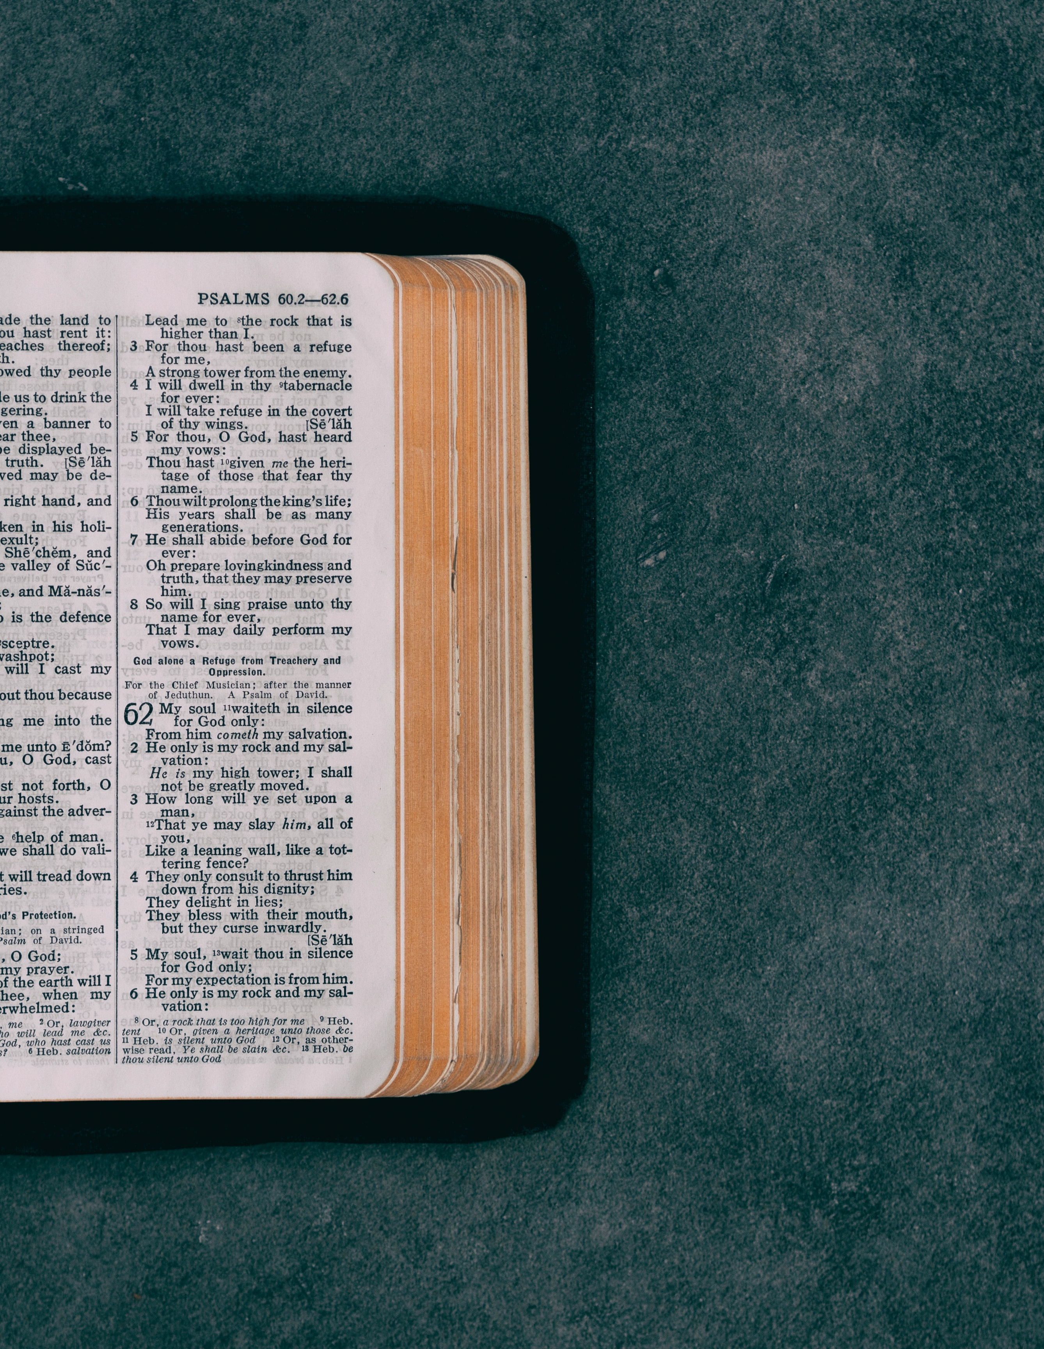
Gods Woord
Lees het stukje op blz. 6
Wat is het verschil tussen:
  De Bijbel bevat Gods Woord
  De Bijbel is Gods Woord?
Welke consequentie heeft het voor jou dat de Bijbel Gods Woord is?

Slide 7
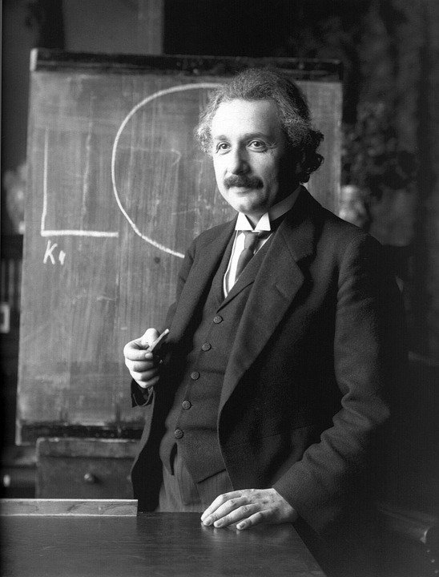
Boven wetenschap
Lees het stukje op blz. 6 en 7
Wat doe jij als wat de wetenschap zegt botst met wat er in de Bijbel staat?

Slide 8
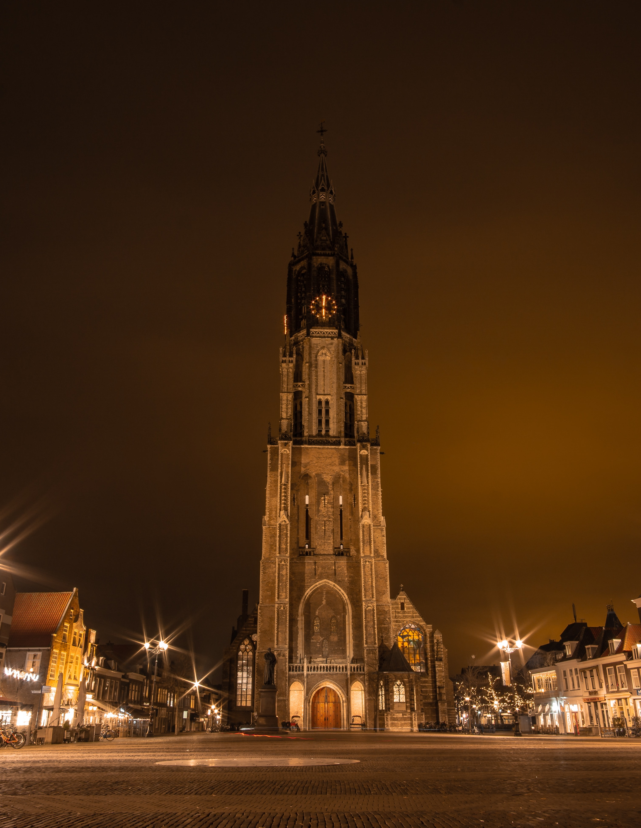
Boven cultuur
Lees het stukje op blz. 7
Herken je de voorbeelden die in dit stukje gegeven worden?
Welke botsing van onze cultuur met wat de Bijbel leert, vind jij het lastigst?

Slide 9

Eerlijk lezen
Lees het stukje op blz. 7
Hoe kun je controleren of jouw uitleg van de Bijbel klopt?

Slide 10
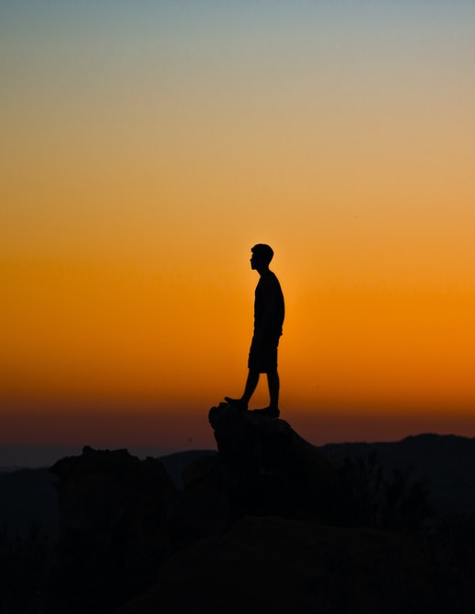
Alleen staan
Lees het stukje op blz. 8
Als vasthouden aan wat de Bijbel zegt betekent dat je alleen komt te staan, zou jij dat dan doen?

Slide 11

Gehoorzamen
Lees het stukje op blz. 8
Wat doe jij wanneer jouw leven botst met wat de Bijbel zegt?

Slide 12
Verwerkingsvragen
Bespreek de verwerkingsvragen op bladzijde 8.

Slide 13
Samenvatting
Niets staat boven de Bijbel, want de Bijbel is het Woord van God.
De Bijbel botst nogal eens met wat wetenschappers beweren.
De Bijbel botst met wat in onze samenleving gewoon gevonden wordt.
De Bijbel botst met wat ons eigen hart graag wil.
De Bijbel gaat altijd boven wat wij mensen vinden.
Om de Bijbel te lezen hebben we de Heilige Geest nodig Die ons in alle waarheid leidt.

Slide 14

Huiswerk volgende keer
HUISWERK VOLGENDE KEER

